Slide 1
Биография Фрэнсиса Бэкона
Зайцев Н.В. ПИ20-2
Философия

Slide 2
Начало жизни

Slide 3
Ранние годы
Фрэнсис Бэкон родился 22 января 1561 года в английской дворянской семье
О детских годах Фрэнсиса известно очень мало; крепким здоровьем он не отличался, и, вероятно, учился в основном дома, атмосфера которого была заполнена разговорами об интригах «большой политики»

Slide 4
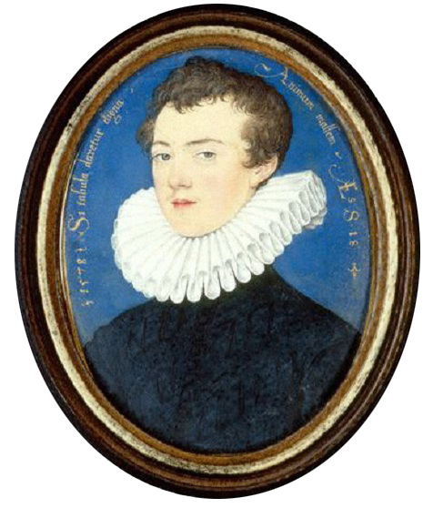
Обучение
В апреле 1573 года он поступил в колледж Святой Троицы в Кембридже, и обучался там три года
27 июня 1576 года Фрэнсис вступил в общество учителей

Slide 5
Начало профессиональной деятельности
Скоропостижная кончина отца в феврале 1579 года заставила Бэкона вернуться домой, в Англию. Сэр Николас отложил значительную сумму денег для покупки ему недвижимости, но не успел выполнить своё намерение; в результате Фрэнсису досталась только пятая часть из отложенной суммы. Для него этого оказалось недостаточно, и он начал брать деньги взаймы
В 1580 году Фрэнсис предпринял первый шаг в своей карьере, подав, через своего дядю Уильяма Сесила, прошение о назначении его на какую-либо должность при дворе

Slide 6
Парламентарий
В Палате общин Бэкон заседал постоянно, начиная с 1581 года
После того, как в 1613 году Бэкон стал генеральным прокурором, парламентарии объявили, что в будущем генеральный прокурор не должен заседать в палате общин, однако для Бэкона было сделано исключение.

Slide 7
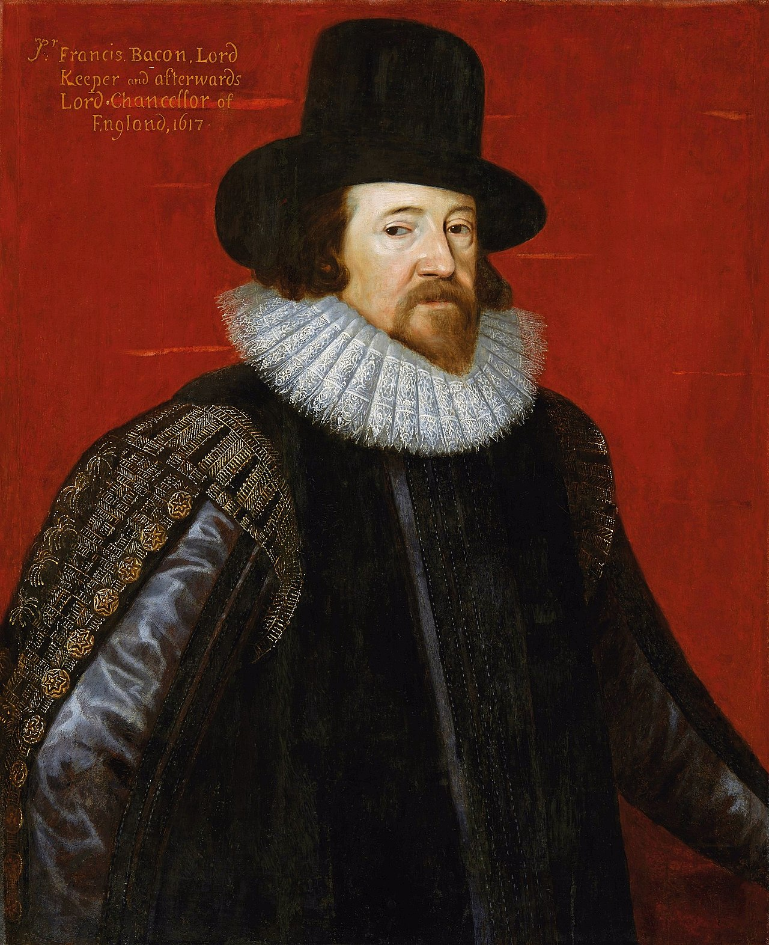
Портрет Фрэнсиса Бэкона. Пол ван Сомер, 1617 год

Slide 8
Философия и работы

Slide 9
Первые работы
В 1580-х годах Бэкон написал не дошедшее до нашего времени философское эссе «Величайшее порождение времени» (лат. Temporis Partus Maximus), в котором наметил план всеобщей реформы науки и описал новый, индуктивный метод познания.
В молодые годы Фрэнсис увлекался театром: так, в 1588 году при его участии студентами Грейс-Инн был написан и поставлен спектакль-маска «Беды короля Артура»

Slide 10
Основной вклад
Его работы являются основанием и популяризацией индуктивной методологии научного исследования, часто называемой методом Бэкона.
Индукция получает знание из окружающего мира через эксперимент, наблюдение и проверку гипотез, а не из толкования, например, древних текстов Аристотеля.
В контексте своего времени, такие методы использовались алхимиками.

Slide 11
Научное познание
В целом великое достоинство науки Бэкон считал почти самоочевидным и выразил это в своём знаменитом афоризме «Знание — сила» (лат. Scientia potentia est).
Однако на науку делалось много нападок. Проанализировав их, Бэкон пришёл к выводу о том, что Бог не запрещал познание природы. Наоборот, он дал человеку ум, который жаждет познания Вселенной. Люди только должны понять, что существуют два рода познания: познание добра и зла, познание сотворённых Богом вещей.

Slide 12
Метод познания
Указывая на плачевное состояние науки, Бэкон говорил, что до сих пор открытия делались случайно, не методически.
Исследовательский метод, разработанный Фрэнсисом Бэконом — ранний предшественник научного метода. Метод был предложен в сочинении Бэкона «Novum Organum» («Новый органон») и был предназначен для замены методов, которые были предложены в сочинении «Organum» («Органон») Аристотеля почти 2 тысячелетия назад.
В основе научного познания, согласно Бэкону, должны лежать индукция и эксперимент.

Slide 13
Виды индукций
Индукция может быть полной (совершенной) и неполной. Полная индукция означает регулярную повторяемость и исчерпаемость какого-либо свойства предмета в рассматриваемом опыте.
Неполная индукция включает обобщения, сделанные на основе исследования не всех случаев, а только некоторых (заключение по аналогии), потому что, как правило, число всех случаев практически необозримо, а теоретически доказать их бесконечное число невозможно.

Slide 14
Препятствия на пути познания
«Призраки рода» проистекают из самой человеческой природы, они не зависят ни от культуры, ни от индивидуальности человека. «Ум человека уподобляется неровному зеркалу, которое, примешивая к природе вещей свою природу, отражает вещи в искривлённом и обезображенном виде».
«Призраки пещеры» — это индивидуальные ошибки восприятия, как врождённые, так и приобретённые. «Ведь у каждого, помимо ошибок, свойственных роду человеческому, есть своя особая пещера, которая ослабляет и искажает свет природы».

Slide 15
Препятствия на пути познания
«Призраки площади (рынка)» — следствие общественной природы человека, — общения и использования в общении языка. «Люди объединяются речью. Слова же устанавливаются сообразно разумению толпы. Поэтому плохое и нелепое установление слов удивительным образом осаждает разум».
«Призраки театра» — это усваиваемые человеком от других людей ложные представления об устройстве действительности. «При этом мы разумеем здесь не только общие философские учения, но и многочисленные начала и аксиомы наук, которые получили силу вследствие предания, веры и беззаботности».

Slide 16
Остальные работы
«Опыты, или наставления нравственные и политические» (1-е издание, 1597),
«О достоинстве и приумножении наук» (1605),
«Опыты, или наставления нравственные и политические» (2-е издание, — 38 эссе, 1612),
«Великое восстановление наук, или Новый Органон» (1620),
«Опыты, или наставления нравственные и политические» (3-е издание, — 58 эссе, 1625)
«Новая Атлантида» (1627).
Бэкон создал двухбуквенный шифр, называемый теперь шифр Бэкона.

Slide 17
Последние дни
Бэкон умер после того, как простудился во время одного из физических опытов: он собственноручно набил снегом тушку курицы, которую купил у одной бедной женщины , чтобы проверить влияние холода на сохранность мясных припасов. Уже тяжелобольным, в последнем письме к лорду Эренделу, одному из своих друзей, он с торжеством сообщает, что опыт удался
Фрэнсис Бэкон был погребён в церкви Св. Архангела Михаила в Сент-Олбансе

Slide 18
Последователи
Наиболее значительные последователи эмпирической линии в философии Нового времени:
Томас Гоббс, Джон Локк, Джордж Беркли, Дэвид Юм — в Англии;
Этьен Кондильяк, Клод Гельвеций, Поль Гольбах, Дени Дидро — во Франции.
Проповедником эмпиризма Ф. Бэкона был также словацкий философ Ян Байер.

Slide 19
Спасибо за внимание

